Slide 1

KHỞI ĐỘNG

Slide 2

Nhìn hình

Slide 3
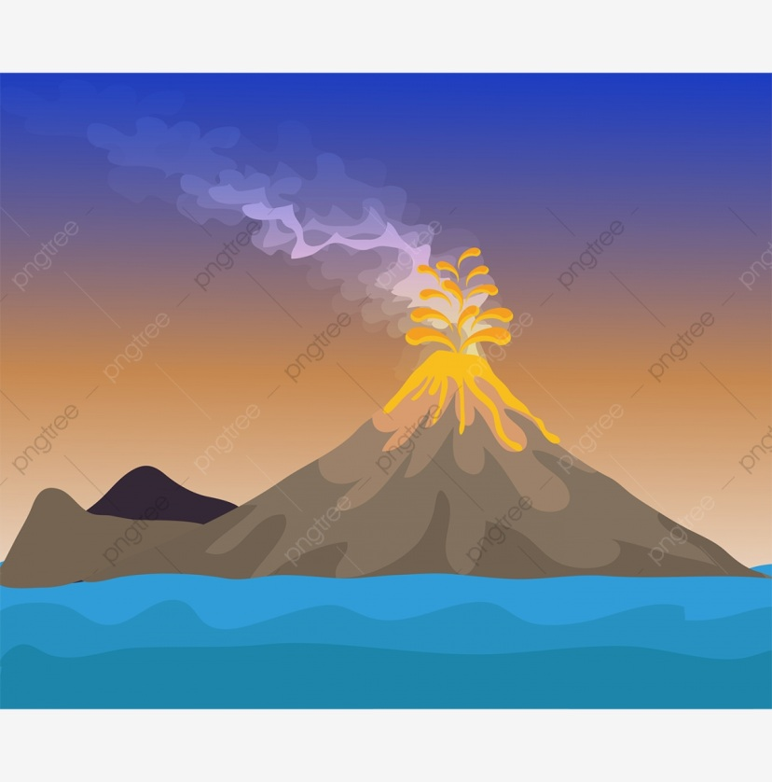
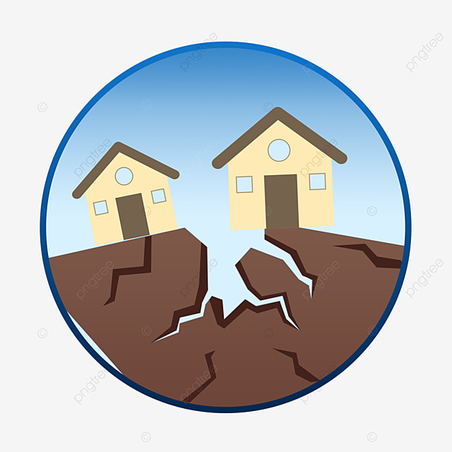
Đây là hiện tượng gì?
Động đất
Núi lửa

Slide 4
Chương 3:
CẤU TẠO CỦA TRÁI ĐẤT.
VỎ TRÁI ĐẤT

Slide 5
Năm 2018, núi lửa Sô-Pu-tan (Soputan) ở IN-đô-nê-xia(IN-đo-ne-xia)phun trào, chỉ vài ngày sau trận động đất 7 độ rich-te (richter). Vì sao động đất và núi lửa lại xuất hiện trên Trái Đất ? Bên trong Trái Đất có những gì và cấu tạo ra sao?con người đã nổ lực khám phá bằng những cách nào ?

Slide 6
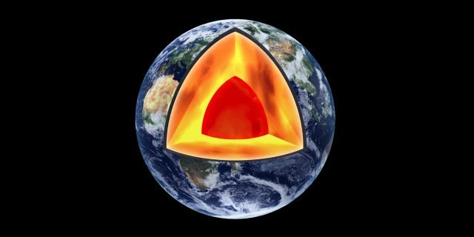
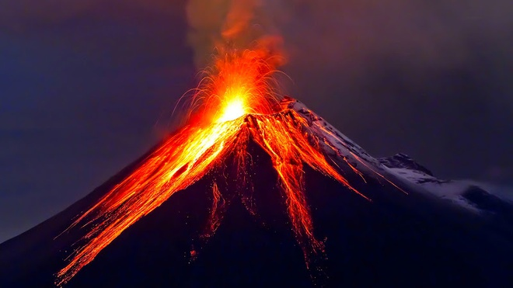
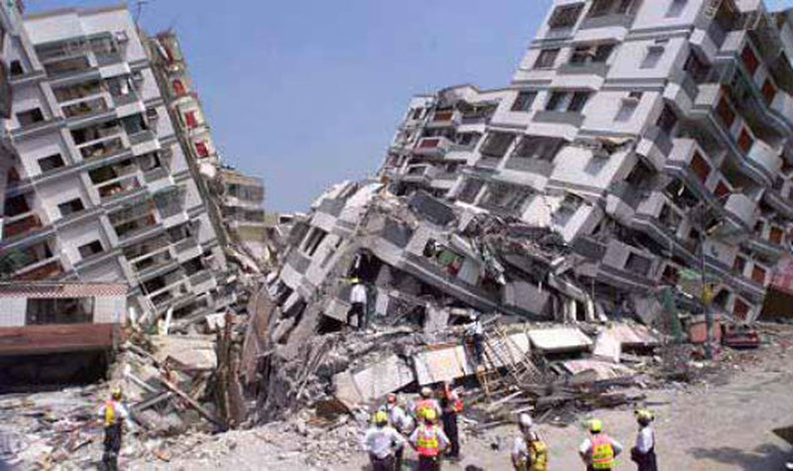
BÀI 9. CẤU TẠO CỦA TRÁI ĐẤT.
ĐỘNG ĐẤT VÀ NÚI LỬA (2 tiết)

Slide 7
MỤC TIÊU BÀI HỌC
Học xong bài học này, em sẽ:
Trình bày được cấu tạo của Trái Đất.
Xác định được trên lược đồ các mảng kiến tạo lớn, đới tiếp giáp của 2 mảng xô vào nhau.
Trình bày được hiện tượng động đật, núi lửa và nêu được nguyên nhân.
Biết tìm kiếm thông tin về các thảm họa thiên nhiên do động đất, núi lửa gây ra.

Slide 8
NỘI DUNG CHÍNH
I. Cấu tạo của Trái Đất
II. Các mảng kiến tạo
III. Động đất
IV. Núi lửa

Slide 9
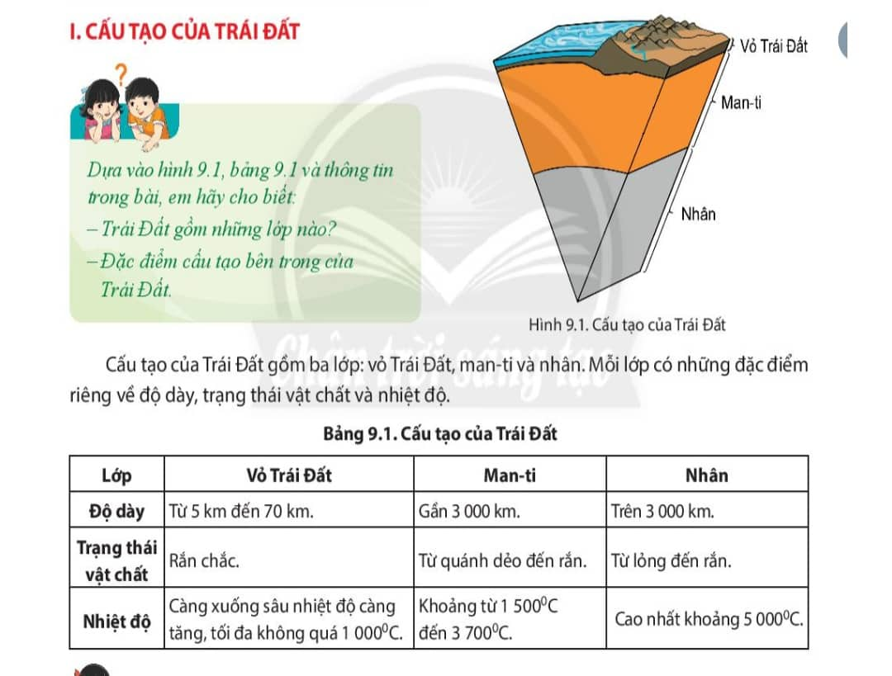

Slide 10
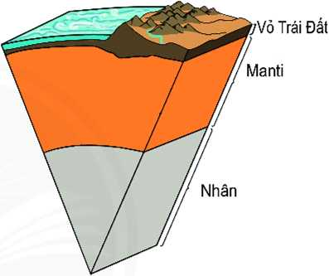
I. Cấu tạo của Trái Đất
Trái Đất có cấu tạo gồm 3 lớp :
+ Vỏ Trái Đất.
+ Lớp man ti (lớp trung gian)
+ Lớp nhân: (lõi Trái Đất).
Hình 9.1. Cấu tạo của Trái Đất

Slide 11
I. Cấu tạo của Trái Đất
Gồm 3 lớp: Vỏ Trái Đất, lớp manti và nhân Trái Đất.
Đặc điểm | Lớp vỏ
Độ dày | Từ 5-70km
Trạng thái | Rắn chắc
Nhiệt độ. | Càng xuống sâu nhiệt độ càng tăng, tối đa không quá 1000⁰C.

Slide 12
I. Cấu tạo của Trái Đất
Đặc điểm | Lớp manti
Độ dày | Gần 3000km
Trạng thái | Từ quánh dẻo đến rắn.
Nhiệt độ. | Khoảng 1500-3700⁰C.

Slide 13
I. Cấu tạo của Trái Đất
Đặc điểm | Lớp nhân
Độ dày | Trên 3000km
Trạng thái | Từ lỏng đến rắn
Nhiệt độ. | Tối đa khoảng 5000⁰C.

Slide 14
NỘI DUNG HỌC TẬP ( bảng 9.1- SGK)
Đặc điểm | Lớp vỏ | Lớp manti | Lớp nhân
Độ dày | Từ 5-70km | Gần 3000km | Trên 3000km
Trạng thái | Rắn chắc | Từ quánh dẻo đến rắn | Từ lỏng đến rắn
Nhiệt độ. | Càng xuống sâu nhiệt độ càng tăng, tối đa không quá 1000⁰C. | Khoảng 1500-3700⁰C. | Cao nhất khoảng 5000⁰C.

Slide 15
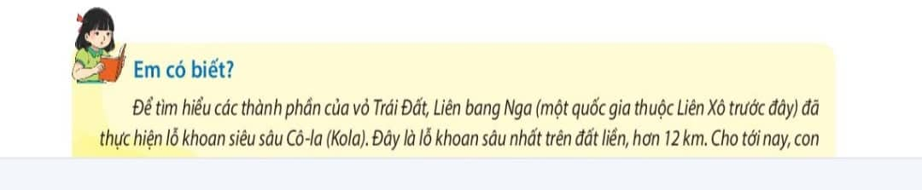
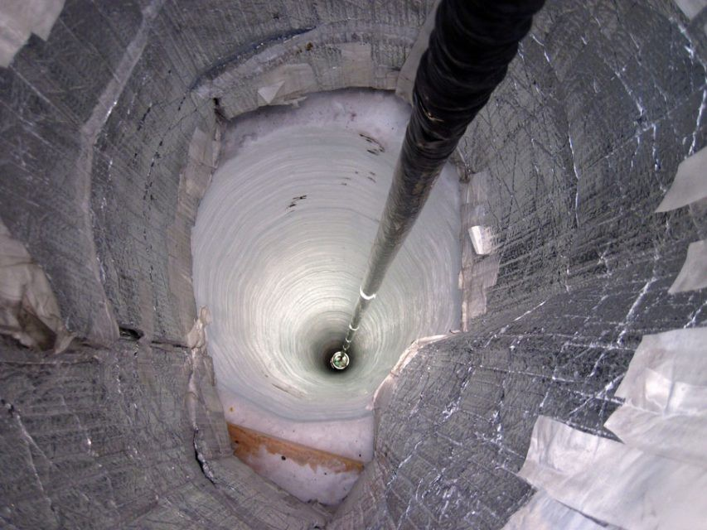
người chỉ khoan sâu được đến độ sâu như vậy vì nếu sâu hơn, nhiệt độ sẽ phá hủy mọi thiết bị khoan.

Slide 16


Slide 17
Trong 3 lớp lớp nào là quan trọng nhất ? Vì sao?
Vỏ Trái Đất có vai trò quan trọng nhất vì là nơi tồn tại các thành phần tự nhiên khác và là nơi sinh sống của cả xã hội loài người.

Slide 18
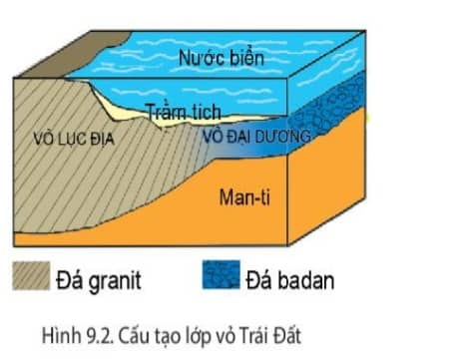
Cho biết cấu tạo của vỏ Trái Đất
Vỏ Trái Đất gồm vỏ lục địa và vỏ đại dương: là lớp đá rắn chắc ngoài cùng của Trái Đất, được cấu tạo do một số địa mảng nằm kề nhau.

Slide 19
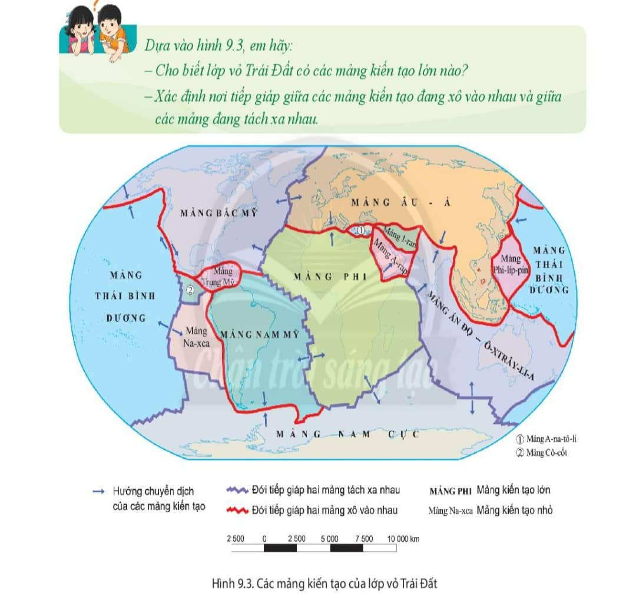
II. Các mảng kiến tạo

Slide 20
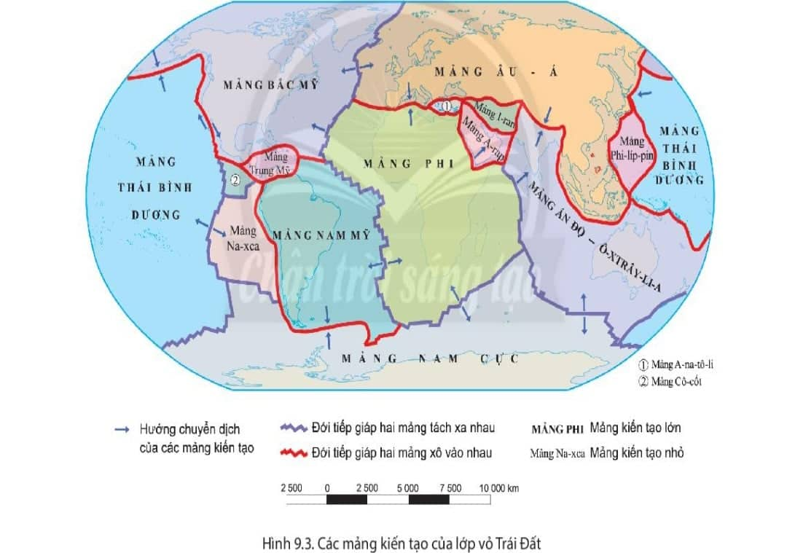
2. Các mảng kiến tạo
Cho biết lớp vỏ Trái Đất có các mảng kiến tạo lớn nào?

Slide 21
2. Các mảng kiến tạo
Mảng Âu-Á,
Mảng Bắc Mỹ
Mảng Thái
Bình
Dương.
Mảng Phi
Mảng
Nam
Mỹ
Có 7 mảng chính
Mảng Ấn Độ-
Ô-xtrây-li-a,
Mảng Nam Cực

Slide 22
Xác định nơi tiếp giáp giữa các mảng kiến tạo đang xô vào nhau và giữa các mảng đang tách xa nhau.

Slide 23
+ Các mảng xô vào nhau: Bắc Mỹ với Thái Bình Dương, Âu-Á với Phi, Âu-Á với Thái Bình Dương…
+ Các mảng tách xa nhau: Phi với Nam Mỹ, Âu-Á với Bắc Mỹ, Phi với Nam Cực…

Slide 24
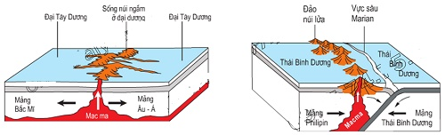

Slide 25
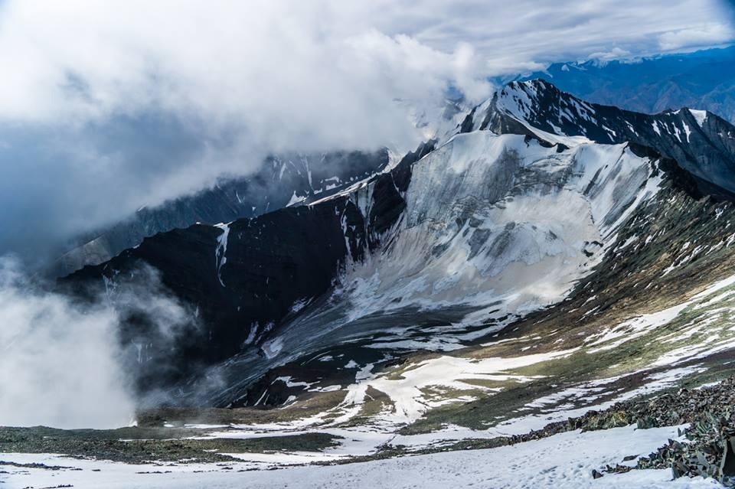
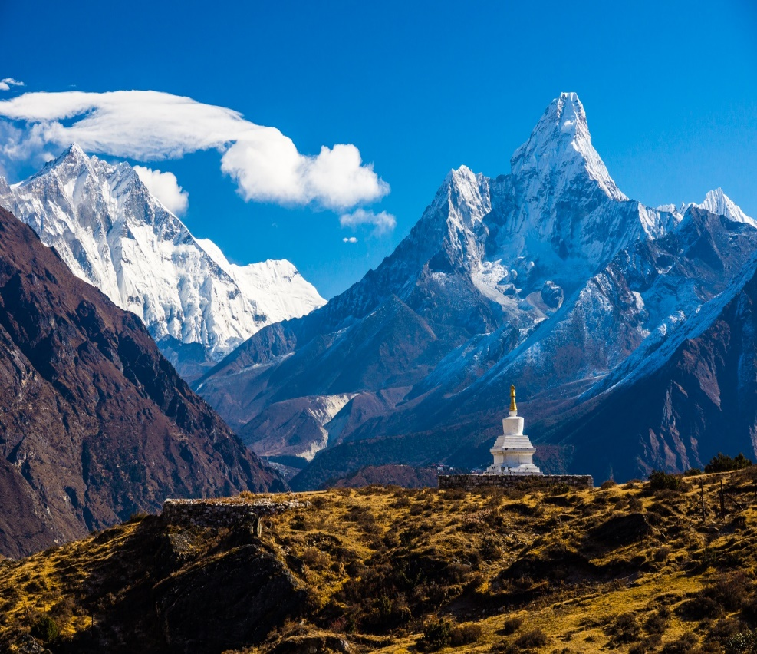
Mở rộng
Các mảng tách rời nhau tạo ra những rãy núi ngầm dưới đáy biển.
Các mảng xô vào nhau tạo nên những dãy núi uốn nếp.
Dãy Hi-ma-lay-a

Slide 26


Slide 27
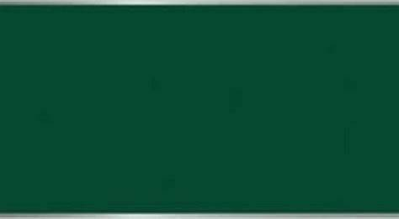
-> Có 7 địa mảng chính lên lược đồ: Bắc Mỹ, Nam Mỹ, Phi, Âu-Á, Ấn Độ-Ô-xtrây-li-a, Nam Cực, Thái Bình Dương.
+ Việt Nam nằm ở mảng Âu-Á.
+ Các địa mảng không đứng yên mà luôn dịch chuyển gây nên hiện tượng động đất, núi lửa…..

Slide 28
LUYỆN TẬP
Câu 1. Càng xuống sâu nhiệt độ càng tăng, nhưng tối đa không quá 1000⁰ C là đặc điểm của lớp.
Vỏ Trái Đất
Nhân Trái đất
Lớp Man ti

Slide 29
LUYỆN TẬP
Câu 2. Việt Nam nằm trong mảng kiến tạo nào?
Á- Âu.
Ấn Độ
Thái Bình Dương
Bắc Mỹ.

Slide 30
LUYỆN TẬP
Câu 3. Các mảng kiến tạo nào đang xô vào nhau?
Phi và Á- Âu.
Ấn Độ và Nam Cực
Phi và Nam Mỹ.
Bắc Mỹ Và Nam Mỹ.

Slide 31
THẢO LUẬN NHÓM
Nhóm lẻ: Tìm hiểu về động đất
Gợi ý: Diễn biến, nguyên nhân, tác hại của động đất, nơi phân bố.
Nhóm chẵn: Tìm hiểu về núi lửa
Gợi ý: Khái niệm, nguyên nhân, nơi phân bố và tác hại.

Slide 32
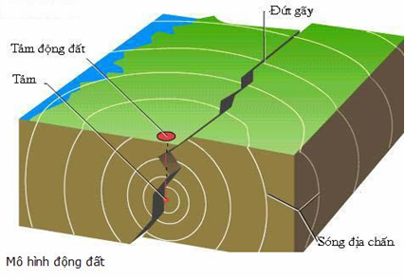
III. Động đất

Slide 33


Động đất
Khái niệm
Nguyên nhân
Lớp vỏ Trái Đất bị rung chuyển với nhiều cường độ khác nhau và diễn ra trong thời gian ngắn
Do sự dịch chuyển của các mảng kiến tạo

Slide 34
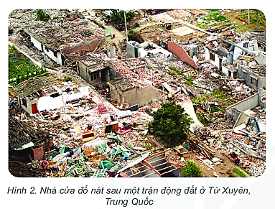
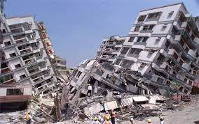
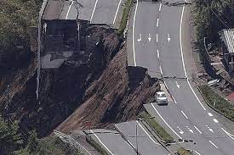
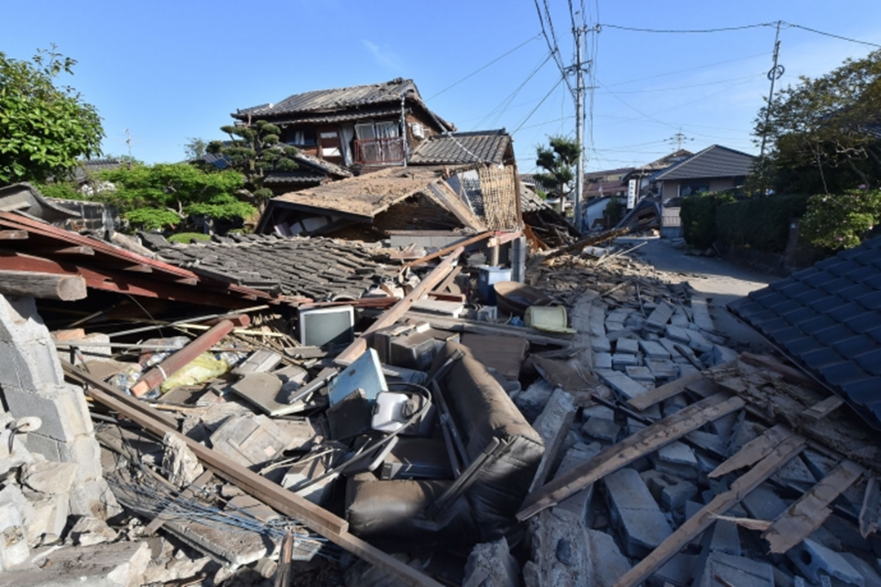
Hậu quả.

Slide 35
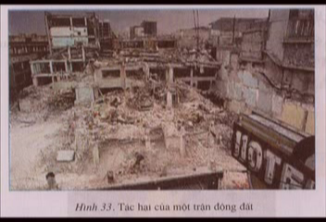
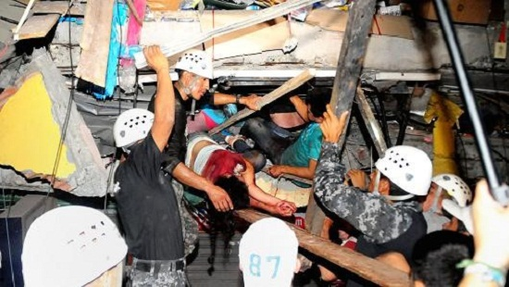
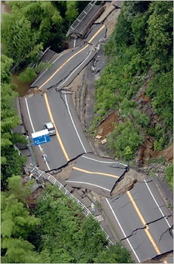
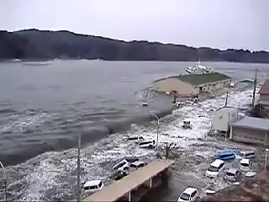
Hậu quả: Chết rất nhiều người, phá hủy công trình, tài sản….

Slide 36
Động đất
Khái niệm
Nguyên nhân
Hậu quả
Lớp vỏ Trái Đất bị rung chuyển với nhiều cường độ khác nhau và diễn ra trong thời gian ngắn.
Đổ nhà cửa, các công trình xây dựng, gây thiệt hại lớn về người và tài sản.
Có thể gây nên lở đất, biến dạng đáy biển, làm phát sinh sóng thần khi xảy ra ở biển.
Do sự dịch chuyển của các mảng kiến tạo

Slide 37
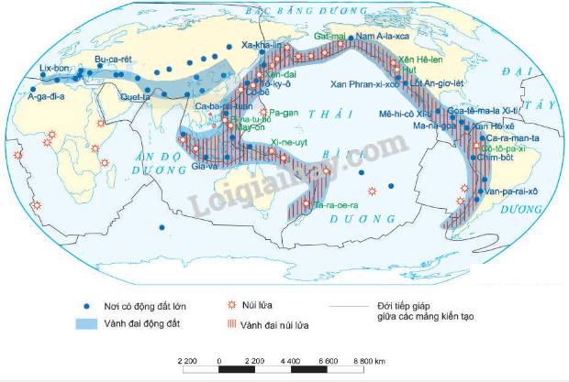
Nơi phân bố

Slide 38
Vành đai động đất ở phía tây châu Mĩ.
Vành đai động đất trùng với ranh giới tiếp giáp giữa các mảnh kiến tạo
Vành đai động đất ở phía Tây của Thái Bình Dương, từ eo biển Bê - rinh qua Nhật Bản đến Phi-lip-pin.
Vành đai động đất Địa Trung Hải qua Nam Á đến In-đô-nê-xi-a.

Slide 39
Theo em ở Việt Nam có động đất không ?
Từ ngày 27-7 đến 7h ngày 29-7/2020, Trung tâm Báo tin động đất và cảnh báo sóng thần (Viện Vật lý địa cầu) ghi nhận tại Sơn La xảy ra 16 trận động đất với độ lớn từ 2,6 - 5,3. Trận 1 với độ lớn M= 5,3 đã gây thiệt hại về cơ sở hạ tầng, thiệt hại trung bình tới thiệt hại nặng cho các công trình xây dựng thiết kế kém, nhưng không gây thiệt hại đến thiệt hại nhẹ cho các công trình được thiết kế tốt. Theo Viện Vật lý địa cầu, khả năng động đất tại tỉnh Sơn La còn diễn biến phức tạp, các đơn vị liên quan cần nhanh chóng đưa ra những giải pháp để đảm bảo an toàn cho các công trình hồ chứa thủy điện, công trình công cộng và an toàn cho nhân dân và đưa ra cảnh báo sớm.

Slide 40
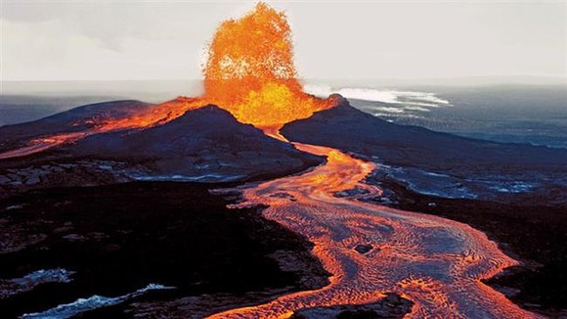
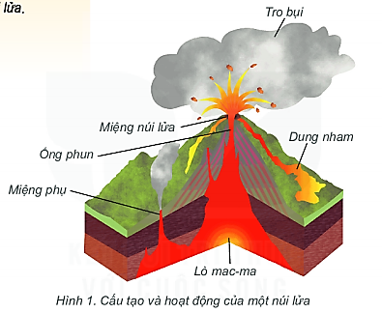
IV. Núi lửa
- Thế nào là núi lửa ?

Slide 41
IV. Núi lửa
- Cấu tạo của núi lửa

Slide 42
IV. Núi lửa
Là hiện tượng xảy ra nơi vỏ Trái Đất bị rạn nứt, khối vật chất nóng chảy ở phía sâu được đẩy lên theo các khe nứt chảy tràn lên trên bề mặt đất dưới dạng dung nham.
Khái niệm
Núi lửa

Slide 43
IV. Núi lửa
- Nguyên nhân sinh ra núi lửa

Slide 44
4. Núi lửa
Sự dịch chuyển của các mảng kiến tạo
Nguyên nhân
Núi lửa

Slide 45
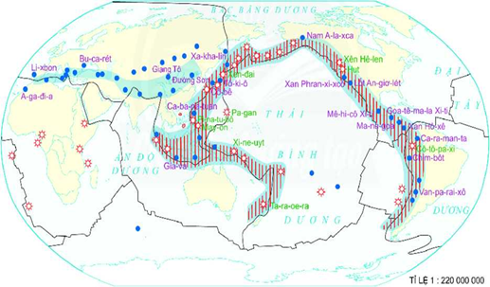
- Phân Bố

Slide 46
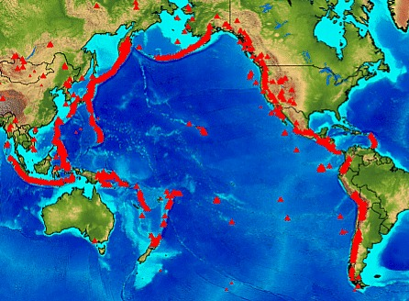

Vành đai lửa Thái Bình Dương kéo dài từ Niu di lân qua Nhật Bản, A - lax- ca trải suốt bờ tây của Bắc Mĩ và Nam Mĩ
“Vành đai lửa TBD” có gần 300 núi lửa đang hoạt động

Slide 47
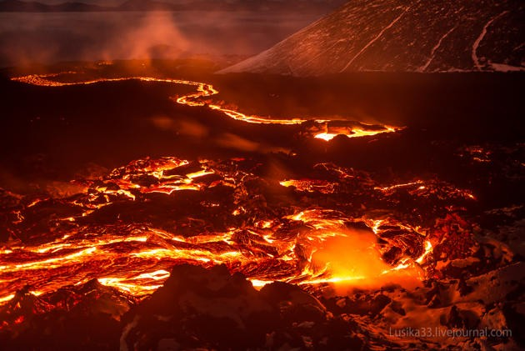
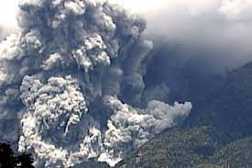
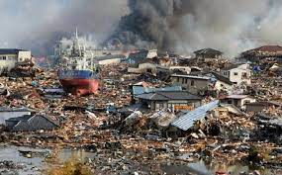
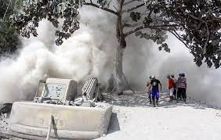
Hậu quả của núi lửa phun

Slide 48
4. Núi lửa
Lớp vỏ Trái Đất bị rạn nứt, khối vật chất nóng chảy ở phía sâu được đẩy tràn lên trên bề mặt đất dưới dạng dung nham.
Khái niệm
Núi lửa
Nguyên nhân
Sự dịch chuyển của các mảng kiến tạo
- Ô nhiễm môi trường
- Phá hủy làng mạc, nhà cửa.
Tiêu diệt các sinh vật....
Hậu quả

Slide 49
Vì sao tại một số vùng núi lửa đã tắt vẫn có dân cư đông đúc ?

Slide 50
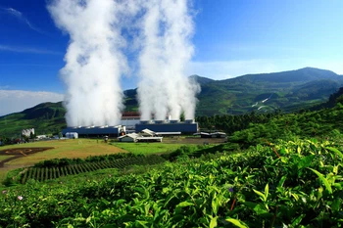
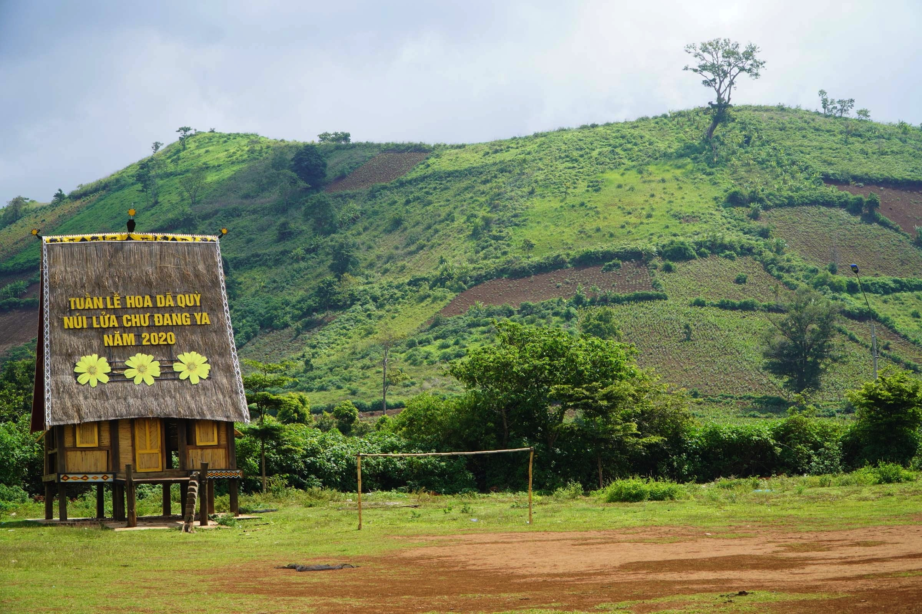
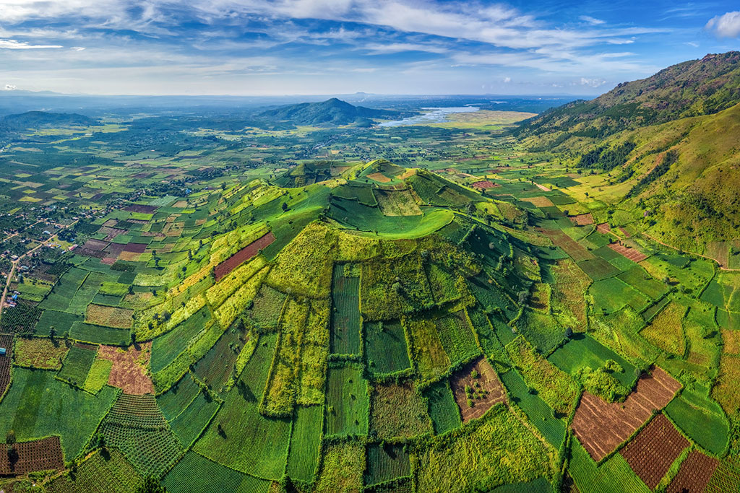
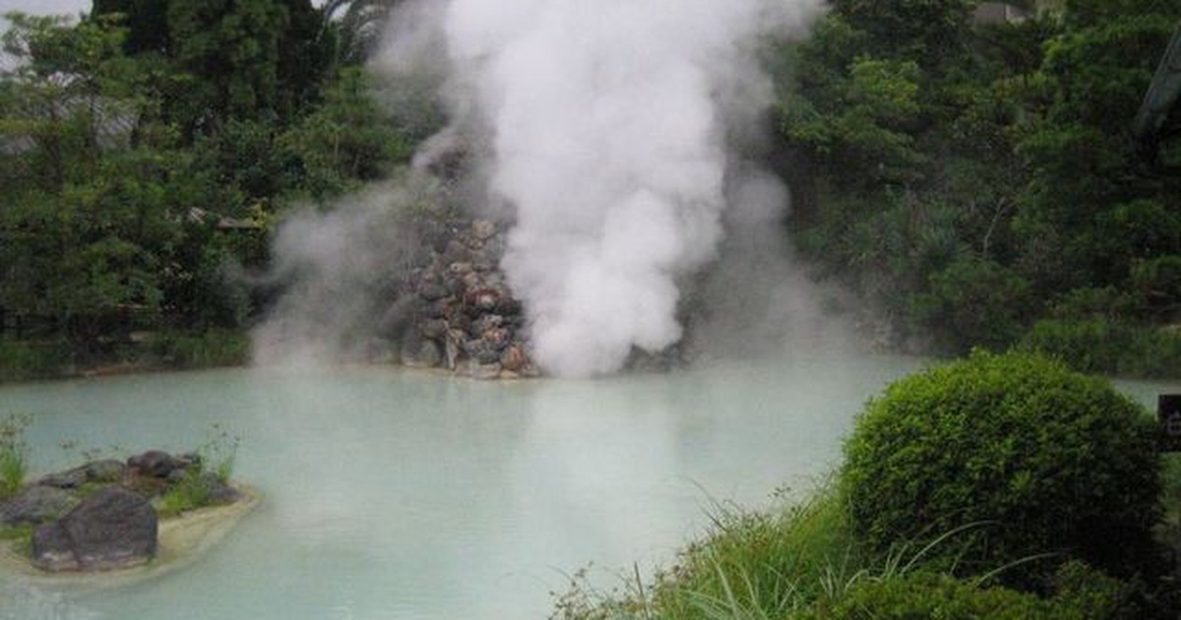
Ở những vùng đất đỏ phì nhiêu do nhung nham phong hóa, sẽ tạo thành lớp đất đỏ màu mỡ rất thuận lợi cho sản xuất nông nghiệp. Ngoài ra phong cảnh núi lửa rất có giá trị về du lịch, xây dựng các nhà máy điện địa nhiệt và có thể khai thác nguồn nước khoáng nóng cho du lịch nghỉ dưỡng.

Slide 51
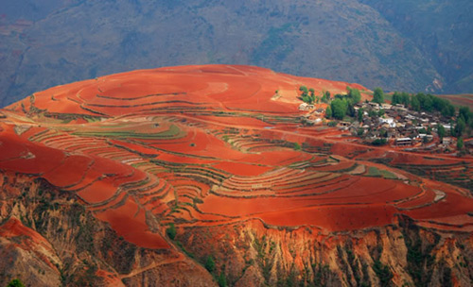
Đất đỏ ba dan một sản phẩm phong hóa từ đá ba dan hình thành do mác ma phun trào ra ngoài miệng núi lửa rồi nguội đi có nhiều ở vùng Tây Nguyên và Đông Nam Bộ ở nước ta

Slide 52
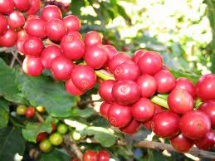
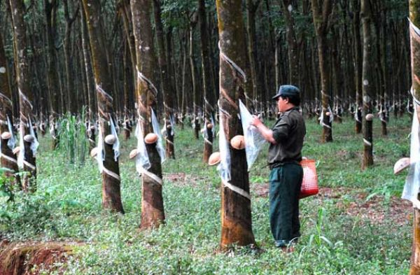
CÂY CÀ PHÊ, CAO SU Ở TÂY NGUYÊN

Slide 53
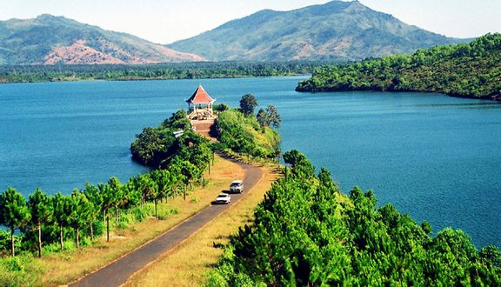
Hồ Tơ Nưng(biển Hồ ở Gia Lai)

Slide 54
- Để ứng phó với động đất và núi lửa chúng ta cần làm gì?

Slide 55
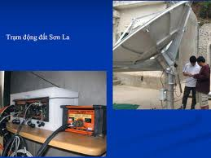
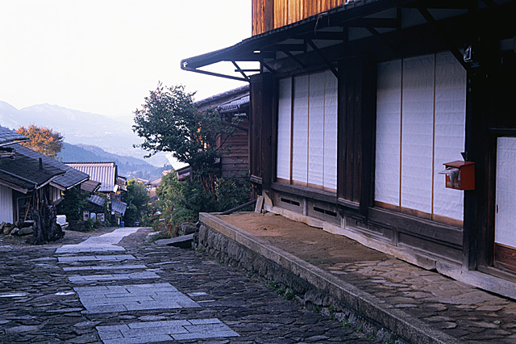
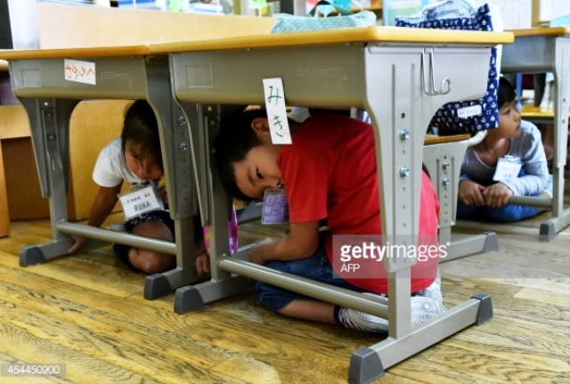
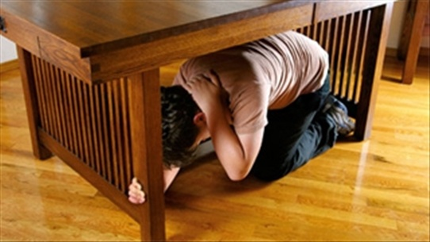
Lập trạm dự báo để sơ tán dân cư
Làm nhà chịu được rung chấn.
Tìm nơi trú ẩn an toàn.

Slide 56
* Đối với núi lửa :
Khi thấy mặt đất rung nhẹ, nóng hơn, có khí bốc lên ở miệng núi, thì người dân phải nhanh chóng sơ tán khỏi những nơi này

Slide 57
LUYỆN TẬP
Em hãy cho biết các vành đai động đất, núi lửa có trùng nhau không ? tại sao ?

Slide 58
GV: Em hãy lựa chọn một trong hai nhiệm vụ sau:
Lựa chọn 1: Giả sử khi đang ở trong lớp học, nếu có động đất xảy ra, em sẽ làm gì?
Lựa chọn 2: Em hãy tìm các thông tin về động đất và núi lửa trên thế giới hiện nay

Slide 59
- Nếu đang trong giờ học có động đất xảy ra, em sẽ làm gì để bảo vệ mình?
+ Khi đang ở trong lớp học, nhanh chóng trú ẩn dưới gầm bàn, tránh khu vực kê giá sách, tủ để đồ.
+ Khi đang ở hành lang, sân vận động, nhà thể thao, tập trung lại vào chính giữa
+ Khi đang ở phòng thí nghiệm, nhanh chóng rời khỏi đây vì có thể cháy nổ
+ Không được phép tự ý chạy về nhà vì từ trường về nhà rất có thể gặp nguy hiểm.

